Slide 1
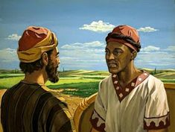
EL ETÍOPE: “SIGUIÓ SU CAMINO GOZOSO”
ESCUELA SABÁTICA
IGLESIA ADVENTISTA DEL 7° DÍA

Slide 2
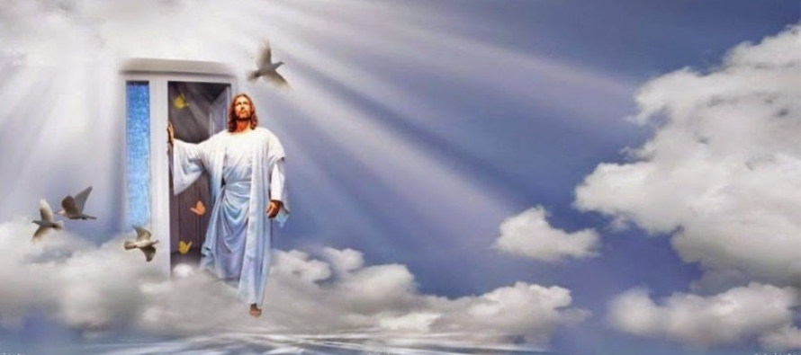
SERVICIO DE CANTO
# 282“ Brilla Jesús”, # 290“ Fuente de la vida eterna”

Slide 3
TODOS A LA CASA DE DIOS

Slide 4
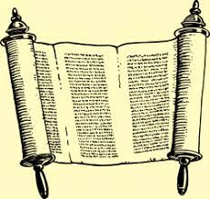
LECTURA BÍBLICA
Sin duda, un elemento imprescindible en la conversión del etíope fueron las ESCRITURAS:
leamos Hechos 8:30, 31. Aunque el etíope iba leyendo un rollo, se necesitaba la ayuda de un
instructor bíblico. Hoy en día se siguen necesitando instructores bíblicos como Felipe.

Slide 5
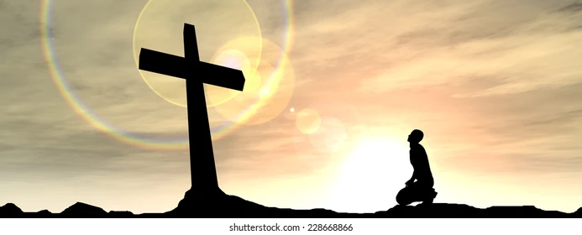
ORACIÓN
DE RODILLAS

Slide 6
PROPÓSITO
Conocer y practicar los elementos que producen gozo en el evangelismo.

Slide 7
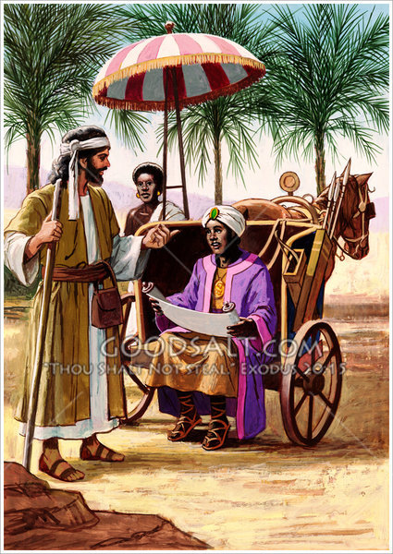
INTRODUCCIÓN
Hoy vamos a conocer al etíope que siguió su camino gozoso después de conocer a Jesús.
Leamos:
Hechos 8:26, 27.

Slide 8
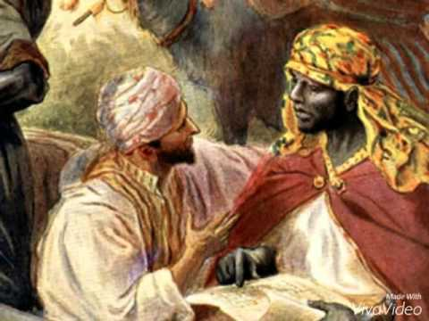
Se presenta a un ETÍOPE como un personaje extraordinario: Era un funcionario de alto rango
en su país, tenía influencia y riqueza y además era de una extraordinaria piedad. Una buena
noticia es que todavía existen “etíopes” modernos entre nosotros.

Slide 9
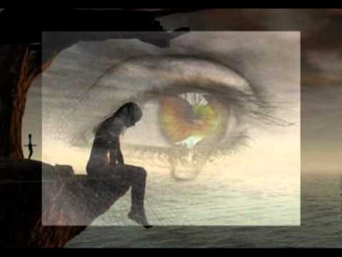
“Muchos leen las Escrituras sin comprender su verdadero sentido. En todo el mundo, hay
hombres y mujeres que miran fijamente al cielo. Oraciones, lágrimas e interrogaciones brotan
de las almas anhelosas de luz en súplica de gracia y de la recepción del Espíritu Santo. Muchos
están en el umbral del reino esperando únicamente ser incorporados en él” (EGW, HAp, 89).

Slide 10
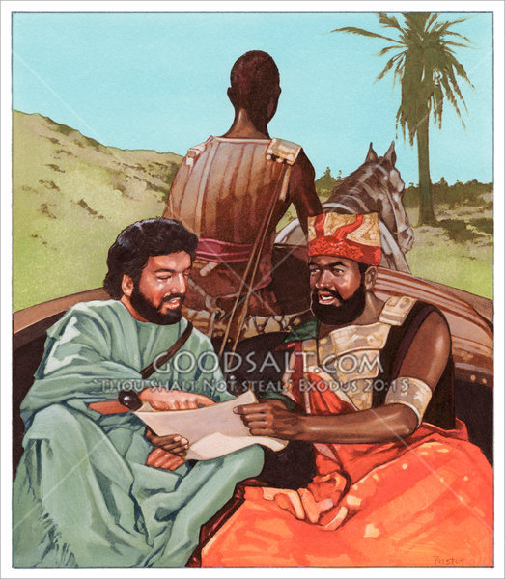
Hoy vamos a ver en nuestro programa, qué elementos espirituales se usaron para intensificar la fe del etíope y pudiera
“seguir su camino gozoso”

Slide 11
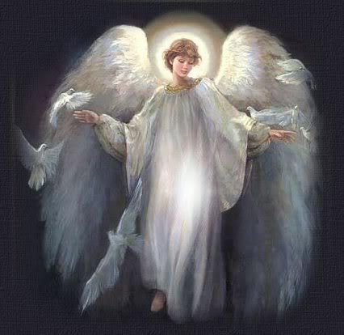
En primer lugar, notamos la intervención de los ÁNGELES:
“Un ángel habló a Felipe”

Slide 12
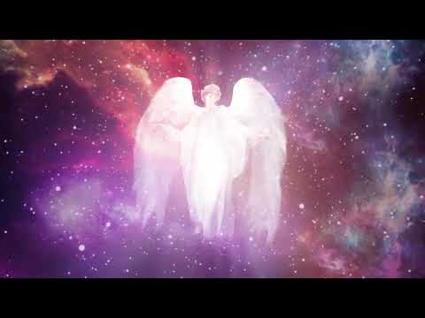
“Hoy también los ángeles guiarán los pasos de aquellos obreros que consientan en que el Espíritu
Santo santifique sus lenguas y refine y ennoblezca sus corazones.

Slide 13
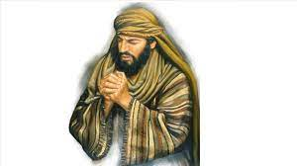
El ángel enviado a Felipe
podría haber efectuado por sí mismo la obra en favor del etíope; pero no es tal el modo que Dios
tiene de obrar. Su plan es que los hombres trabajen en beneficio de sus prójimos” (EGW, HAp, 89).

Slide 14
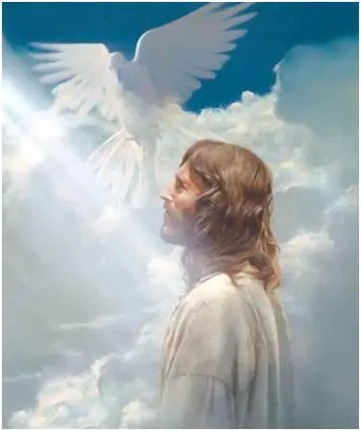
HIMNO DE ALABANZA
#534 “En tu nombre comenzamos”.

Slide 15
NUEVO HORIZONTE
EVANGELISMO
LA RESPUESTA DE DIOS PARA UN MUNDO VUCA

Slide 16
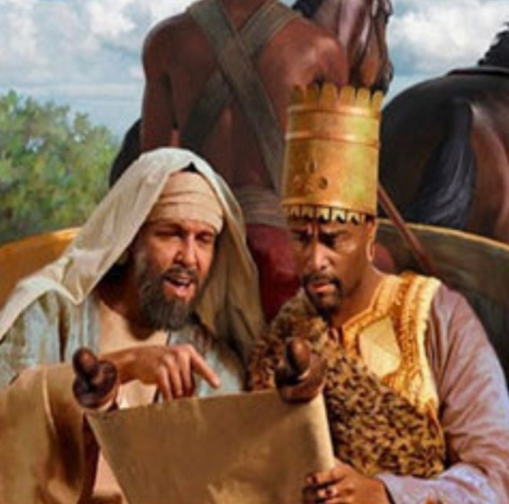
“Volvía sentado en su carro, y leyendo al profeta Isaías” (Hechos 8:28).
Ya notamos que el etíope
era una persona educada, pues, podía leer el rollo sagrado. Aunque, eso no sería suficiente, pues,
necesitaría la ayuda de Felipe.

Slide 17
ALABANZA ESPECIAL
Aunque no se menciona el canto en la historia del etíope, sin duda, el canto contribuye al gozo
del cristiano. ¿Qué les parece si alabamos al Señor en este momento?

Slide 18
MISIONERO MUNDIAL

Slide 19
“Y el Espíritu dijo a Felipe: Acércate y júntate a ese carro” (Hechos 8:29). Aquí aparece en la
historia del etíope la intervención del ESPÍRITU SANTO en la evangelización. Aunque estamos
viendo la intervención de otros actores, como los ángeles, o el instructor bíblico.

Slide 20
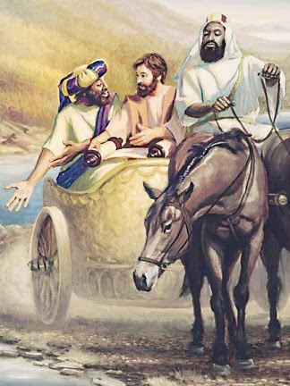
“Los ángeles del
Señor asistían a este hombre que buscaba luz, y le atraían al Salvador. Por el ministerio del
Espíritu Santo, el Señor lo puso en relación con quien podía conducirlo a la luz”
(EGW, HAp, 88)

Slide 21
Hoy también como antaño el Espíritu Santo sigue dirigiendo la obra de evangelismo en el
mundo. ¿Qué les parece si escuchamos un informe de las maravillas que están sucediendo por
obra del Espíritu Santo en otras partes del mundo?

Slide 22
INFORME SECRETARIAL

Slide 23
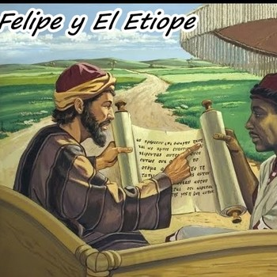
Leer
Hechos 8: 30, 31. Felipe, el instructor bíblico, se acerca al etíope con una pregunta
adecuada. Esta APROXIMACIÓN preparará el corazón para el siguiente paso, que es el estudio
bíblico.

Slide 24
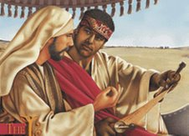
El punto más importante de esta historia es el ESTUDIO BÍBLICO: Leamos Hechos 8:34, 35

Slide 25
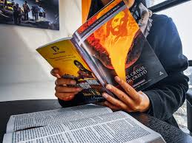
Como sabemos en el estudio bíblico se usa la Biblia como libro de texto, aunado a esto tenemos
el mejor método de enseñanza, el método de preguntas y respuesta. También lo usan nuestros
líderes cuando repasan el estudio de cada semana

Slide 26
¿Les gustaría saber cómo terminó el estudio bíblico que Felipe le dio al etíope?
Leamos en Hechos 8:36-38.

Slide 27
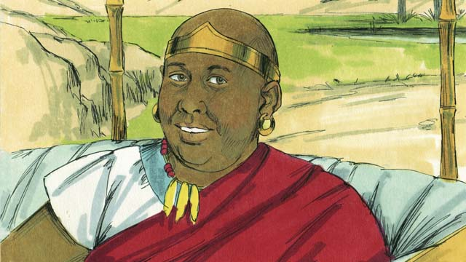
“El corazón del etíope se conmovió de interés cuando Felipe le explicó las Escrituras, y al terminar el discípulo, el hombre se mostró dispuesto a aceptar la luz que se le daba” (EGW, HAp, 89).

Slide 28
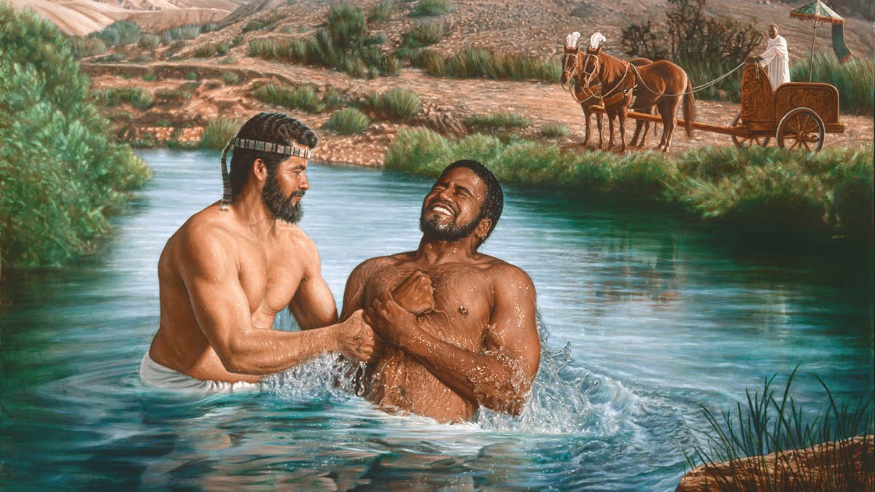
El estudio terminó con un hermoso bautismo en un oasis del desierto.
¿No quisieran que así terminaran nuestras campañas y estudios bíblicos?

Slide 29
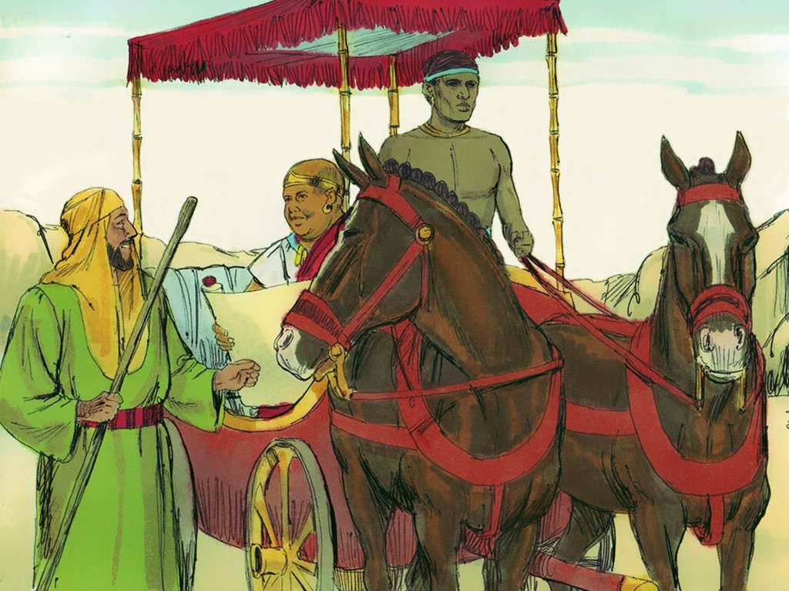
CONCLUSIÓN
“Cuando subieron del agua, el Espíritu del Señor arrebató a Felipe; y el eunuco no le vio más,
y siguió gozoso su camino” (Hechos 8:38, 39).
Después de su BAUTISMO, el etíope siguió su
camino gozoso.

Slide 30
VERSÍCULO PARA MEMORIZAR

Slide 31
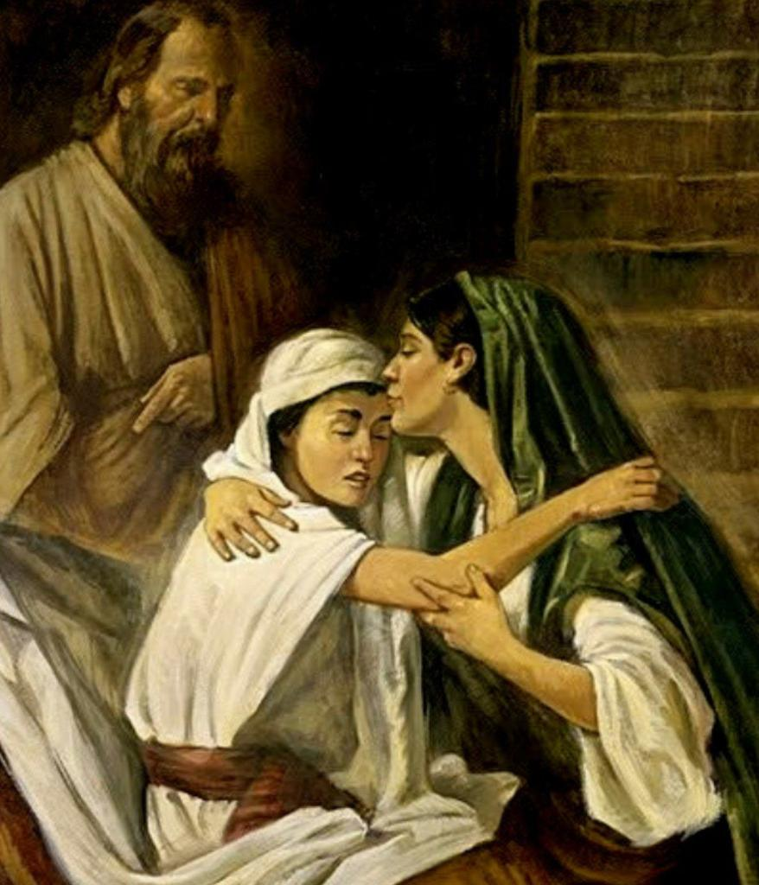
REPASO DE LA LECCIÓN # 5
RESURRECCIONES ANTES DE LA CRUZ

Slide 32
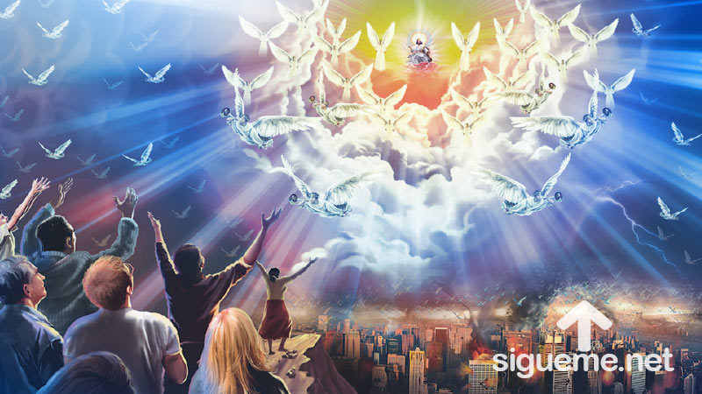
HIMNO FINAL
# 578“ El pueblo que conoce a su Dios”.

Slide 33
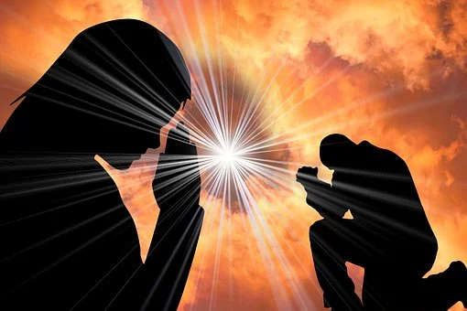
ORACIÓN
FINAL

